Slide 1


BÀI GIẢNG SOẠN THẢO THEO BỘ SÁCH: CÁNH DIỀU
TOÁN 1
(Tập 1)

Slide 2

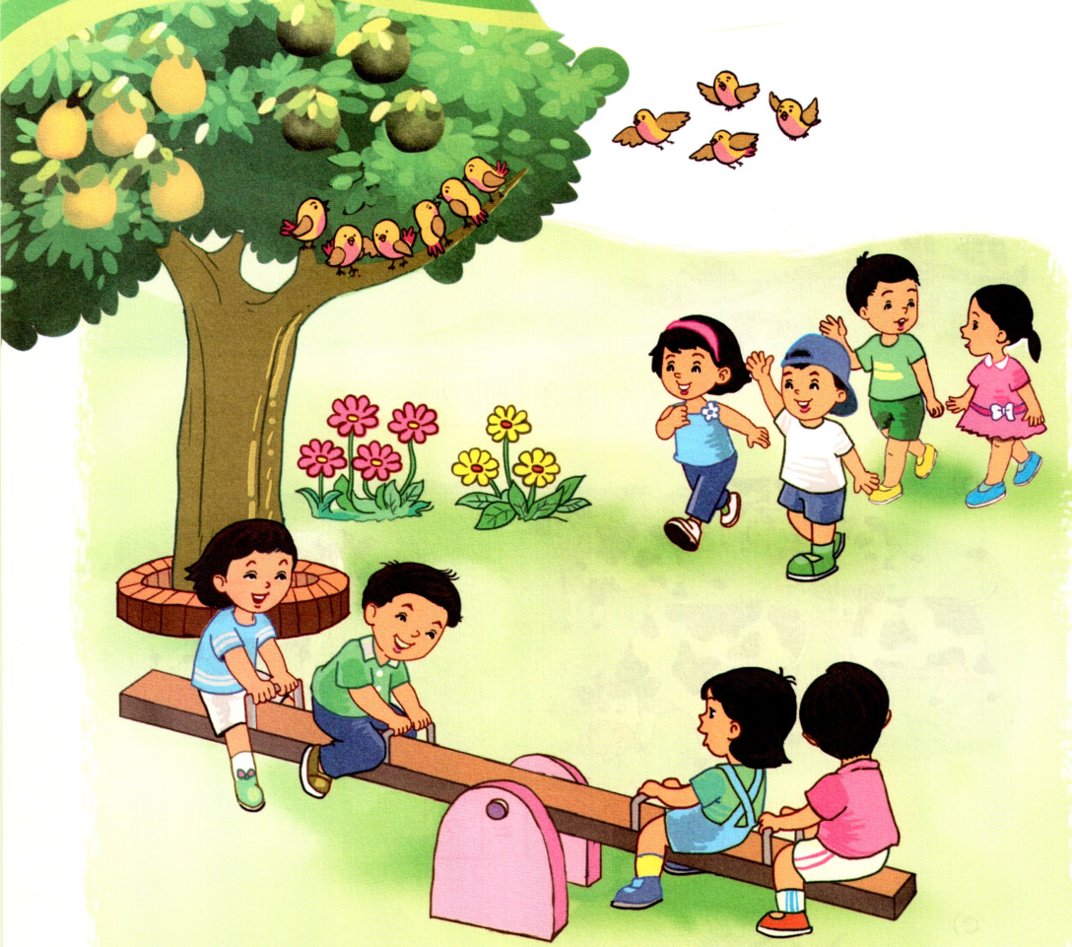
Bµi 19
PhÐp céng trong ph¹m vi 10 (TiÕt 2)

Slide 3
2. TÝnh:
8 + 1
= 9
5 + 5
= 10
7 + 2
= 9
6 + 3
= 9
4 + 3
= 7
8 + 2
= 10
9 + 1
= 10
6 + 2
= 8
5 + 3
= 8

Slide 4




NghØ gi÷a tiết

Slide 5
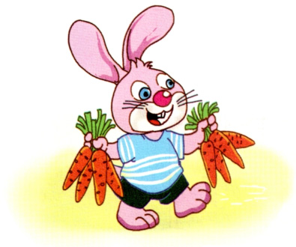
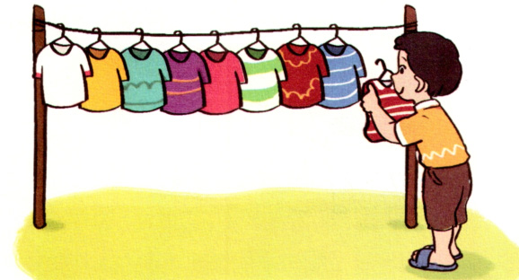
3. Nªu phÐp tÝnh thÝch hîp dư­íi mçi tranh vÏ:
a)
?
?
?
?
4
+
4
=
8
b)
?
?
?
?
8
+
1
=
9

Slide 6

140
160
30
0
130
20
50
60
40
80
170
150
10
70
90
180
100
110
120
9
1
2
3
4
5
6
7
8
THẢO LUẬN NHÓM
Sau khi quan sát tranh, suy nghĩ và kể cho bạn nghe một tình huống trong bức tranh rồi đọc phép tính tương ứng.
Yêu cầu
- Làm việc theo nhóm đôi.
- Các bạn cùng bàn dựa vào tranh nói cho nhau nghe và chia sẻ trước lớp.

Slide 7
3. Nªu phÐp tÝnh thÝch hîp dư­íi mçi tranh vÏ:
a)
4
+
4
=
8
b)
8
+
1
=
9

Slide 8

TRÂN TRỌNG CẢM ƠN!

